Slide 1

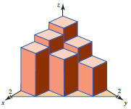
Departamento de Matemática y Física
Curso: Matemática III
Código: 0826301
La Integral Doble
Arelis Díaz
Celular: 04269129844
Email: jdiaz@unet.edu.ve
08 de agosto del 2021
Universidad Nacional Experimental del Táchira, San Cristóbal

Slide 2

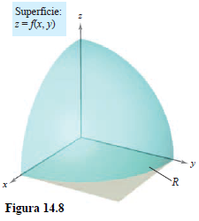

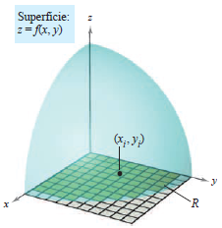

Definición de Integral Doble

Slide 3
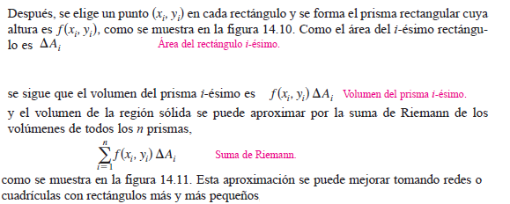
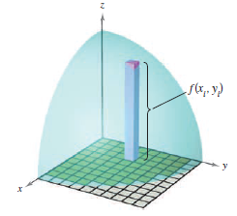
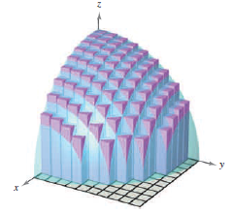



Slide 4
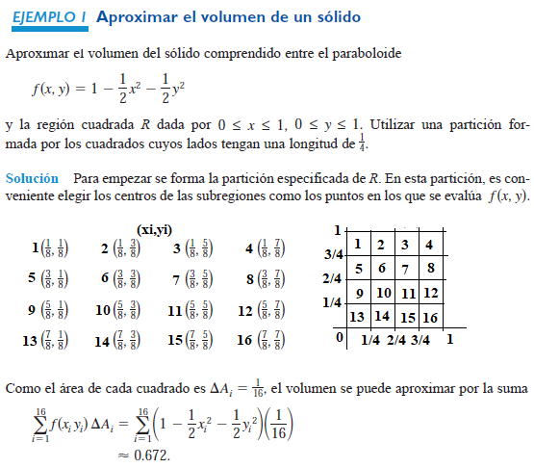
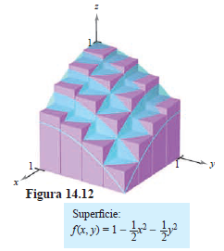

Slide 5
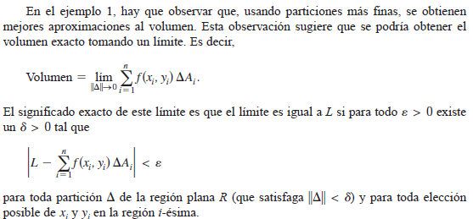

Slide 6
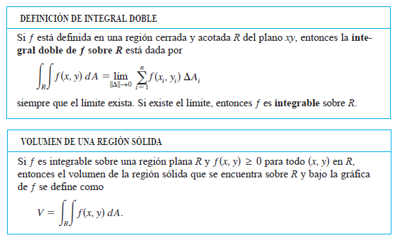

Slide 7
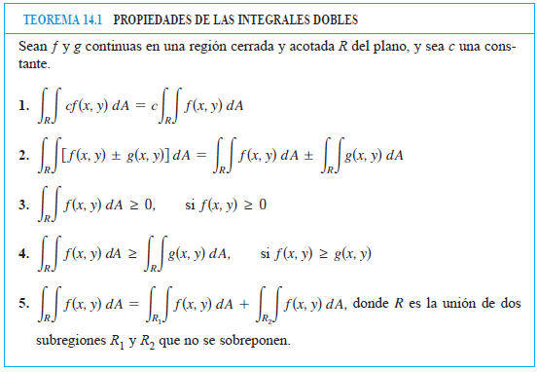

Slide 8
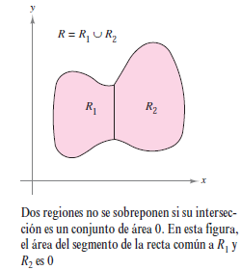

Slide 9
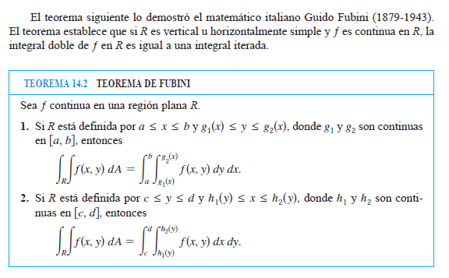

Slide 10
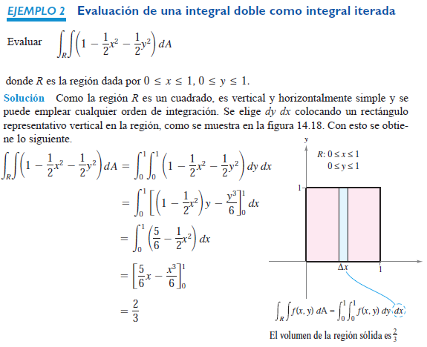

Slide 11
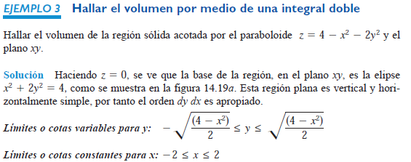
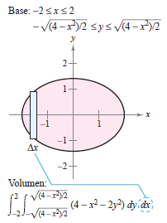
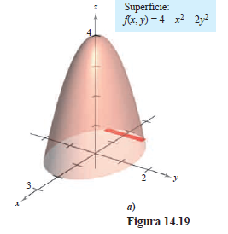

Slide 12
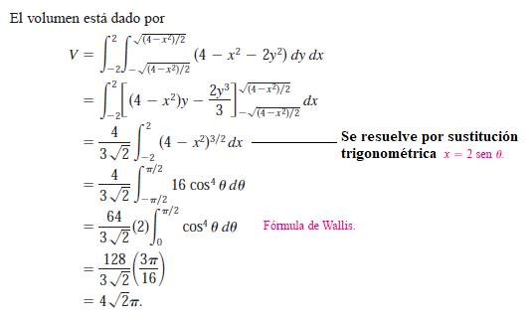

Slide 13
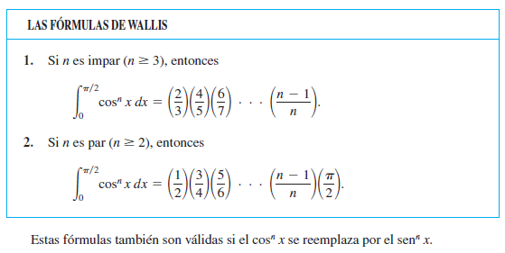

Slide 14
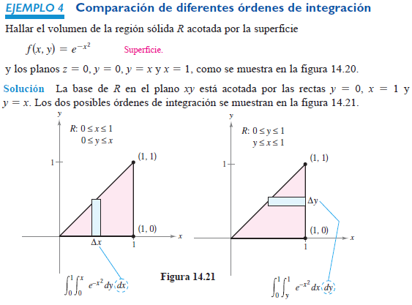

Slide 15
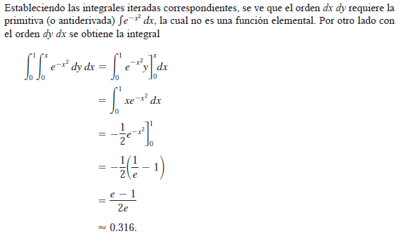

Slide 16
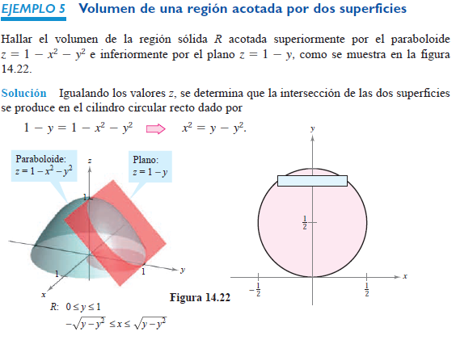



Completando cuadrados
$${⇒x}^{2}+y^{2}−y=0$$
$$⇒x^{2}+\left(y^{2}−y+\frac{1}{4}\right)=\frac{1}{4}$$
$$⇒x^{2}+{\left(y−\frac{1}{2}\right)}^{2}=\frac{1}{4}$$

Slide 17
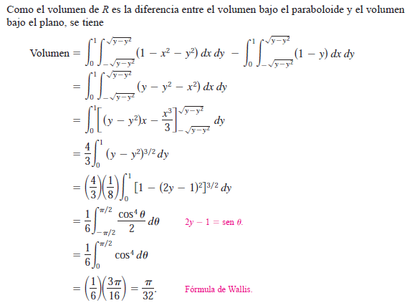
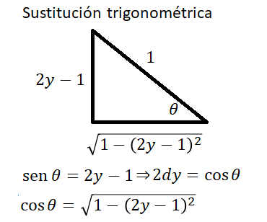




$$={\left[−\frac{1}{4}\left(4y^{2}−4y\right)\right]}^{3/2}$$
$$={\left[\frac{1}{4}−\frac{1}{4}\left(4y^{2}−4y+1\right)\right]}^{3/2}$$
$$={\left(\frac{1}{4}\right)}^{3/2}{\left[1−{\left(2y−1\right)}^{2}\right]}^{3/2}$$
$$=\frac{1}{8}{\left[1−{\left(2y−1\right)}^{2}\right]}^{3/2}$$

Slide 18
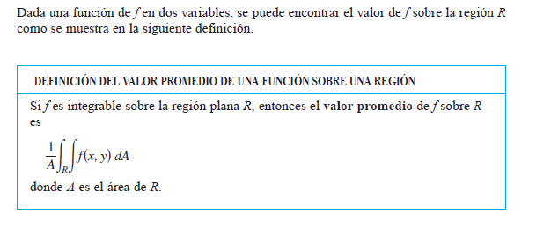

Slide 19
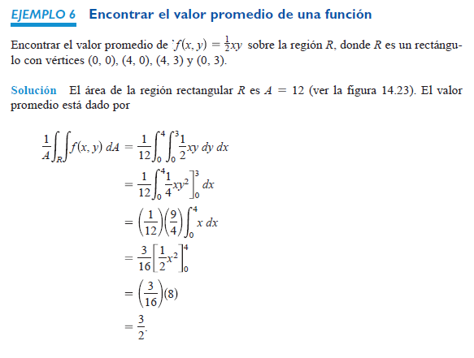
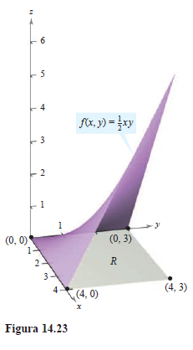

Slide 20


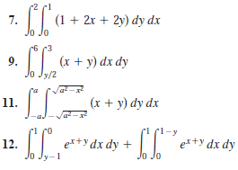

Ejercicios Propuestos

Slide 21


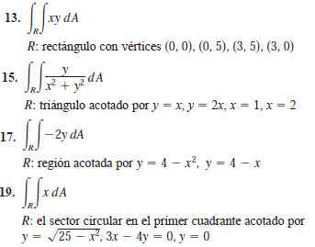
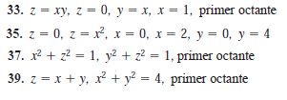

Slide 22
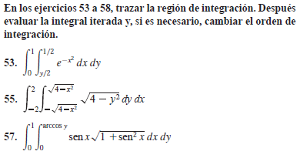
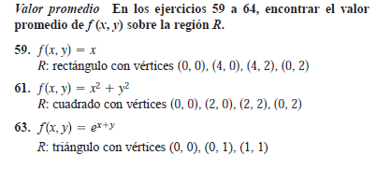

Slide 23
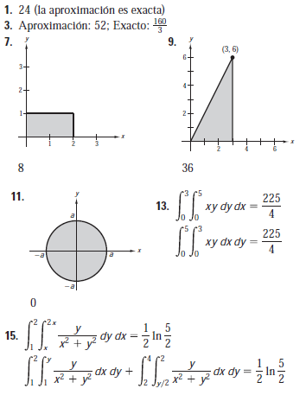
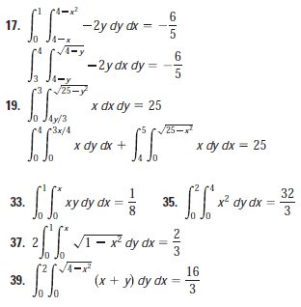
Respuestas

Slide 24
